Slide 1
Escuela Normal De Educación Preescolar
Licenciatura en educación preescolar
3°B
Curso:
Artes visuales
Maestra:
Silvia Erika Sagahon Solís
Alumna:
Edna Natalya Dávila Bernal #2
Unidad de aprendizaje II: “Los elementos básicos del lenguaje plástico y las técnicas y sistemas de representación plástico-visuales”.
Evidencia de la unidad II
“Mi producción artística”
Competencias de la unidad:
•Detecta los procesos de aprendizaje de sus alumnos para favorecer su desarrollo cognitivo y socioemocional.
•Aplica el plan y programas de estudio para alcanzar los propósitos educativos y contribuir al pleno desenvolvimiento de las capacidades de sus alumnos.
•Integra recursos de la investigación educativa para enriquecer su práctica profesional, expresando su interés por el conocimiento, la ciencia y la mejora de la educación.
•Diseña planeaciones aplicando sus conocimientos curriculares, psicopedagógicos, disciplinares, didácticos y tecnológicos para propiciar espacios de aprendizaje incluyentes que respondan a las necesidades de todos los alumnos en el marco del plan y programas de estudio.
•Emplea la evaluación para intervenir en los diferentes ámbitos y momentos de la tarea educativa para mejorar los aprendizajes de sus alumnos.
Saltillo, Coahuila 02/06/2021

Slide 2
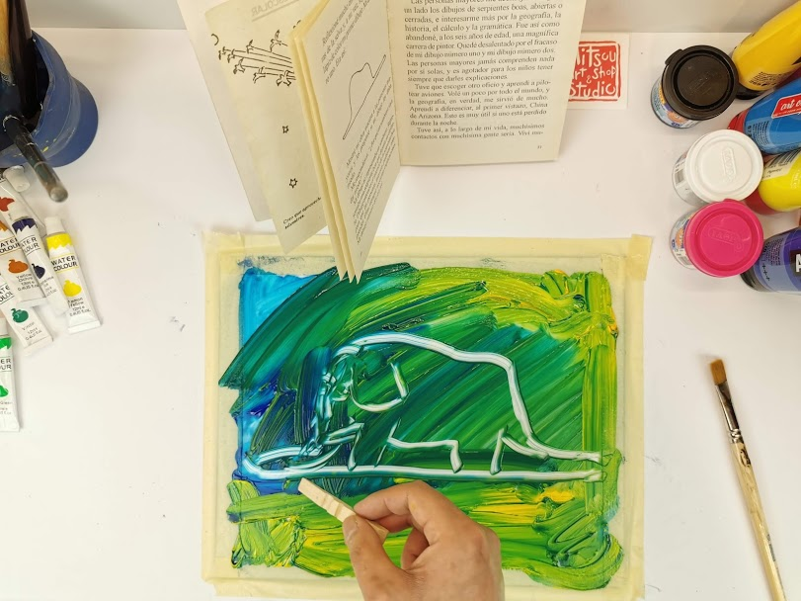
Segunda producción
Técnica artística:
“Monotipia”

Slide 3
Link del video:
https://www.youtube.com/watch?v=oHAyhmV5U0k

Slide 4
Rúbrica:
Tema | Producción de trabajos artísticos de carrusel del arte.
Propósito | Ampliar y enriquecer las vivencias creativas de los alumnos, para fomentar situaciones en las que el manejo de materiales o instrumentos contribuya al desarrollo de su lenguaje personal de expresión, a la psicomotricidad fina, la coordinación viso manual y otras capacidades intelectuales como la observación, el análisis y la síntesis.
Actividad | Evidencia de aprendizaje unidad II
Rúbrica | Argumentar el uso de materiales de acuerdo sobre el conocimiento que tiene sobre él y sobre sus posibilidades. Identificar los diferentes incididores y sus usos. Menciona la técnica que se utilizó en la elaboración del mismo.
Fecha de entrega | Miércoles 2 de junio del 2021.

